Slide 1
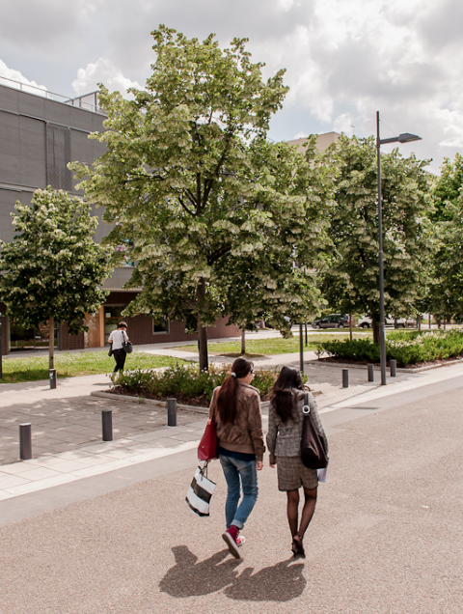
Agenda d’Accessibilité
Programmée (Ad’AP)
CHSCT
10 Juin 2016

Slide 2
Sommaire
L’accessibilité handicapé à l’Université
Historique de la politique patrimoniale UPOND
Contexte réglementaire lié à l’AdAP
Mission de l’ATMO
Planning de l’Ad’AP
Gouvernance
Synthèse des résultats du diagnostic
Stratégie de mise en accessibilité

Slide 3
Contexte de l’accessibilité Handicapé - UPOND
Charte handicap ESR
Schéma directeur handicap – loi ESR
  Volet Emploi Etudiant
  Volet RH
  Volet Patrimonial
    Agenda d’Accessibilité Programmé

Slide 4
Historique de la politique patrimoniale de l’accessibilité
Prise en compte des dispositions réglementaires liées à l’accessibilité dans tous les projets de réhabilitation ou de construction neuve
Tranche 1 (550 K€)
- sanitaires des RDC Bâtiments
- rampes d’accès (G, MAE)
- Escaliers extérieurs (V.A.*)
- rampes d’accès (RU V.A.)
Tranche 2 (900 K€)
Nanterre
- Sanitaires des étages
- Amphithéâtres
2005
2008
2009
2010
2011
2014
2015
2016
Juil. 16 Dépôt de l’Ad’AP
Loi 11 février 2005 « loi handicap »
Diagnostic Obligatoire réalisé prestataire extérieur
Chiffrage Trx : 5 M€ estimés
Hiérarchisation des actions
Fév.. 15 : décision de mise en place de l’Ad’AP
Plan de relance (Etat) mise en accessibilité : 1 M€
Ordonnance N° 2014-1090 du 26 sep. 2014 portant sur l’obligation de dépôt (Ad ‘AP)
*V.A. : Ville d’Avray

Slide 5

Contexte réglementaire
Récapitulatif réglementaire
Que disent les textes ?
L’ Ad’Ap ? | C’est un programme de mise en accessibilité intégrant : Le niveau d’accessibilité actuel avec un état des lieux, La définition des travaux à réaliser, L’évalua on des budgets par type de travaux, La planification de ces travaux.
Quel est le nouveau délai supplémentaire ? | 2 (ou 3) périodes de 3 ans maximum chacune. l’Ad’AP ne peut être approuvé que si les travaux d’accessibilité sont menés sur chacune des années mobilisées.
Quels sont les obligations et engagements à respecter pour faire valider le dossier ? | Deux points majeurs : Respecter un calendrier précis des travaux, S’engager sur des investissements financiers.
Faut-il demander une autorisa on de travaux, une fois le dossier validé ? | Non, le dossier Ad’Ap validé vaudra Autorisation de Travaux (AT).
Et après le 1er octobre 2015, dossier pas déposé … | En cas d’inaction à la date du 1er octobre 2015 : sanction pécuniaire de 1500 € ou 5000 €
QUE FAIRE APRÈS L’APPROBATION DE L’Ad’AP ? | Mettre en œuvre dans le respect du calendrier les travaux communiquer un point de situation à l’issue de la 1ère année au préfet transmettre un bilan d’avancement à mi-parcours au Préfet

Slide 6
Missions ATMO – Ad’AP
Phase 1 : Mise à jour Diagnostic de 2009
Phase 2 : Mission Ad’AP
Définition de/des stratégies
Phase 3 : Formalisation de l’Ad’AP
Formalisation pour dépôt de l’Ad’AP
Diagnostic mis à jour
Objectifs
Etablir un programme travaux budgétisé optimisé
Offrir des choix d’arbitrage au MOA :
  les engagements financiers année par année,
  la stratégie à adopter en prenant en compte différentes approches (architecturales, public accueilli, exploitation, patrimoine… etc.)
  le calendrier de la mise en mise en accessibilité
Objectifs
Actualiser des diagnostics et audits en prenant en compte la nouvelle réglementation et les travaux déjà réalisés
Objectifs
Assister le MO dans le dépôt en préfecture
Réponses aux éventuelles demandes d’informations complémentaires de la préfecture
Notes:
Outil de Repporting : il est demandé un suivi tous les 1an et demi

Slide 7
Planification de la démarche – Ad’AP
Mise à jour des diagnostics
Concertation
Janvier – Février 2016
Stratégie
Mai / juin 2016
08 avril 2016
Ad’AP
11 juillet 2016
Dépôt Préf.
Phase 1
Phase 2
CA - Validation
Phase 3
Objectif : 15/07/2016

Slide 8
Gouvernance
Comité technique | Comité de pilotage
Divion du patrimoine (pilote) Groupe de travail accessibilité (désigné par le CHSCT) Réfèrent travaux MAE Référent travaux IUT Ville d’Avray Référent travaux BU/BDIC DRH (Formation des personnels et accompagnement du handicap) | VPP VP Vie étudiante DRH Direction du patrimoine Direction de l’IUT

Slide 9
Synthèse des résultats du diagnostic
30 bâtiments et cheminements extérieurs diagnostiqués
• Indice d’accessibilité Actuel : 37%
• Indice d’accessibilité Potentiel : 86%
• Nombre d’obstacles : 1 332
(moyenne de par bâtiment 44)
• Montant global : 4 576 952 € HT et Hors Maîtrise d’OEuvre
(moyenne par bâtiment 152 565 € HT et Hors Maîtrise d’OEuvre)

Slide 10
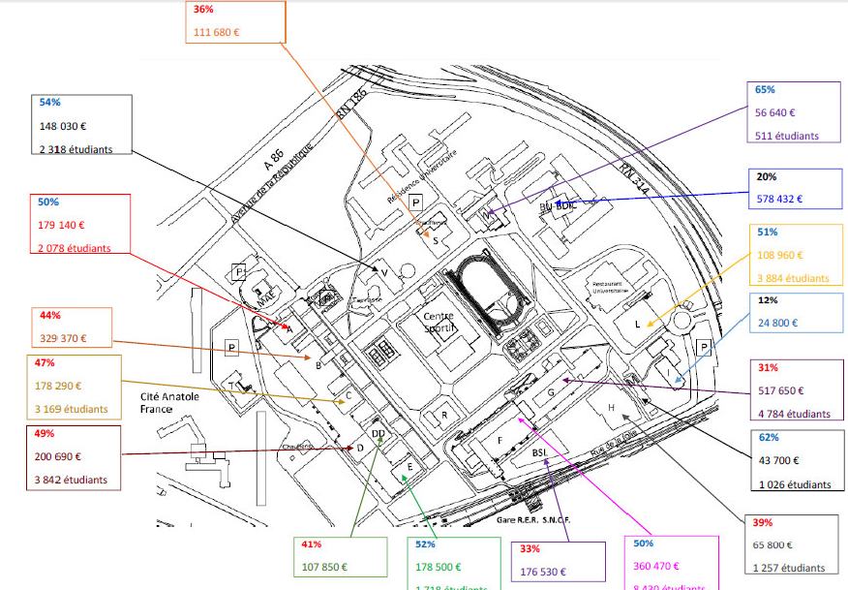
Campus de Nanterre

Slide 11
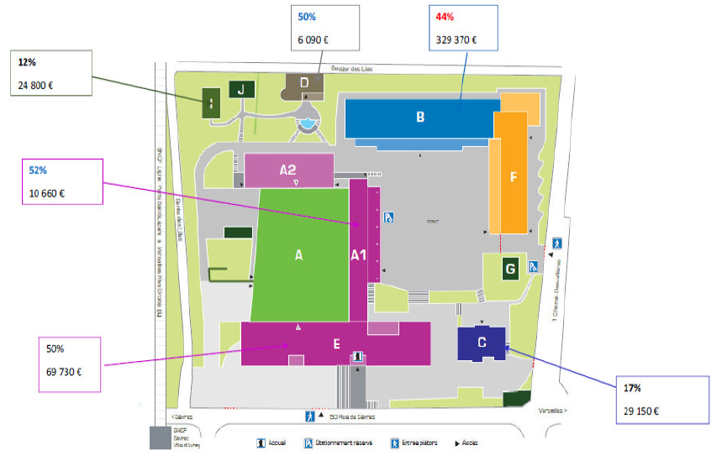
Campus de Ville d’Avray

Slide 12
Stratégie de mise en accessibilité
Quelle stratégie de mise en accessibilité ?
Stratégie de mise en accessibilité
Chiffres du service handicap
Données de la DRH
Programme travaux sur les années à venir
Chiffres de fréquentation des bâtiments (inscription)
Données de la cellule ADE
Scénario 1
Privilégié les RDC et les
Scénario 2
Piloté par les « flux » : depuis la gare vers les lieux de destination.
zones de « forte fréquentation » dans la première période
Cheminements extérieurs et accueils
Rdc (hall, et sanitaires)
Circulations verticales (escaliers et ascenceurs)
Etages

Slide 13
Stratégie de mise en accessibilité
Consensus autour du scénario N°2
  Lisibilité des espaces accessibles (par typologie : exterieurs, hall, sanitaires rdc, accueil)
  Priorise les lieux de « premier contact » avec l’université
Mettre en place un bureau 100% accessible par bâtiment
Identifier les travaux complexes et affectant l’exploitation du site
Identifier les travaux moins complexes réalisables par les services techniques de l’Université : curatifs et mise en accessibilité « d’opportunités » lors de travaux
Prioriser les salles de cours du bâtiment S
Identifier 3 amphis à rendre 100% accessible
Nécessité d’1 ETP pour le suivi des actions Ad’AP

Slide 14
Scénario 2 de mise en accessibilité

Slide 15
Agenda d’Accessibilité Programmé
Merci de votre attention
Questions/Réponses

